Slide 1
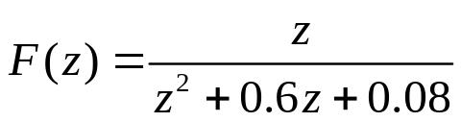

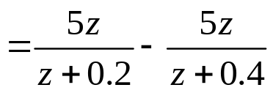
四系2003级本科生《信号与系统》
一、简答题（共45分）
1、已知某双边序列的z变换为
收敛区间为
求该序列。
解答：
f(k)=5(-0.2)^{k}ε(k) +5(-0.4)^{k}ε(- k-1)

Slide 2
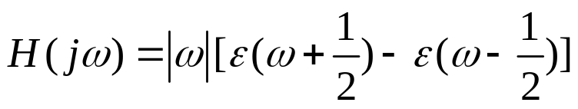
2、已知线性非时变系统的系统频响是
试画出系统的频率特性曲线，并求激励为e(t)=1+5cost的响应r(t)。
H(jw)
解答：
r(t)=0
-0.5
0.5
w

Slide 3



3、离散时间系统的模拟框图如图，求系统的差分方程。
y(k)
D
D
D
解答：
y(k+3)+y(k+1)=e(k+2)+e(k)

Slide 4
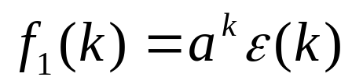


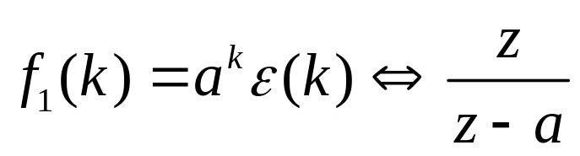
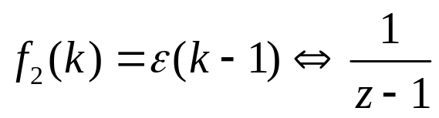
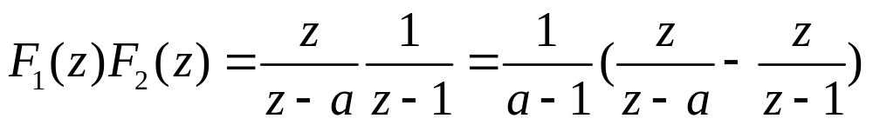
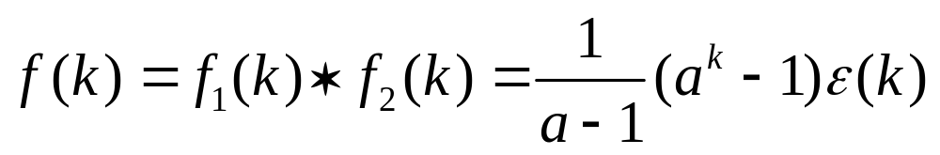
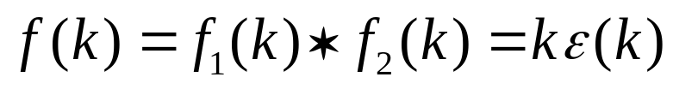
4、已知：
求：
解答：
f₁(k)*f₂(k) = Z⁻¹{ F₁(z)F₂(z) }
a≠1
|z|>max{1,|a|}
a≠1
a=1

Slide 5
5、已知线性非时变系统的系统函数是H(s)=2e^{-5s}，求激励为e(t)=sintε(t)的响应r(t).
解答：
系统H(s)=2e^{-5s} ， H(jw)=2e^{-5jw}
是非失真系统
r(t)=2e(t-5)=2 sin(t-5)ε(t-5)

Slide 6
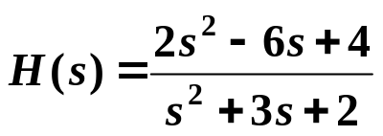
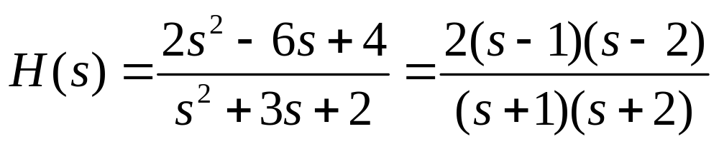
6、请画出LTI系统
的幅频特性曲线。
解答：
H(s)的零极点关于虚轴对称，是全通系统
|H(jw)|
|H(jw)|=2
2
0
w

Slide 7
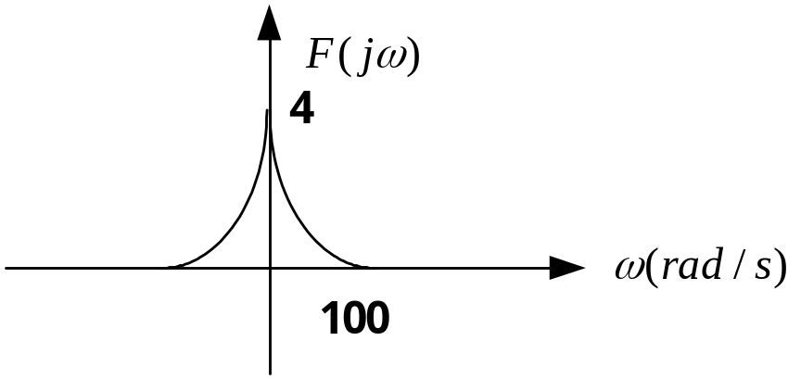
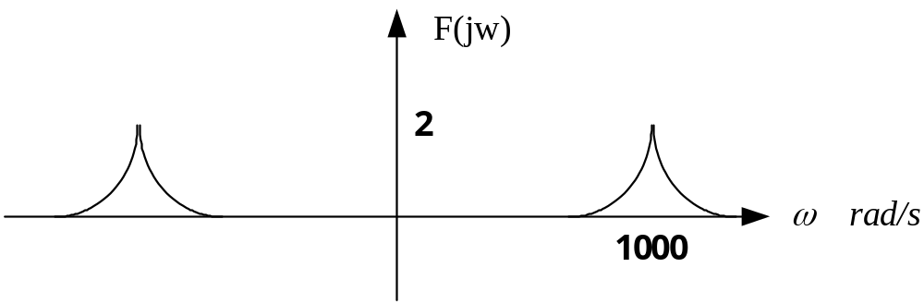
7、已知一信号f(t)的频谱图如下图所示，求其Nyquist抽样频率并画出信号f(t)cos1000t的频谱图。
解答：
Nyquist抽样频率为200rad/s
f(t)cos1000t的频谱图

Slide 8
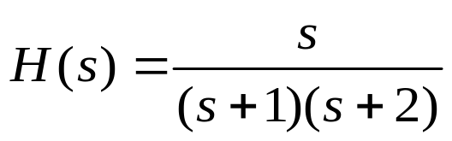
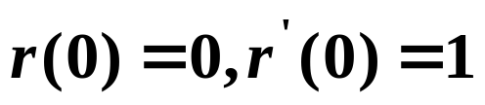
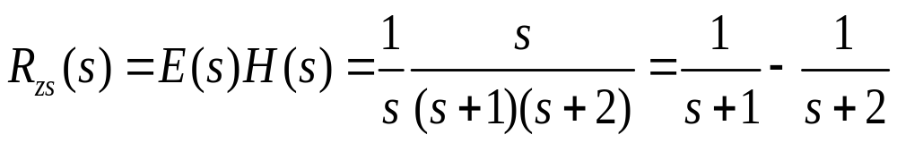
二、（15分）LTI因果系统
若已知初始条件
若激励e(t)=ε(t) 求零输入响应、零状态响应及全响应，并指出全响应中的自由响应与受迫响应。
解答：
r_{zi}(t)=C₁e^{-t}ε(t)+C₂e^{-2t}ε(t) =e^{-t}ε(t)-e^{-2t}ε(t)
r_{zs}(t) =e^{-t}ε(t)-e^{-2t}ε(t)
r (t) =2e^{-t}ε(t)-2e^{-2t}ε(t)
自由响应2e^{-t}ε(t)-2e^{-2t}ε(t)
没有受迫响应

Slide 9
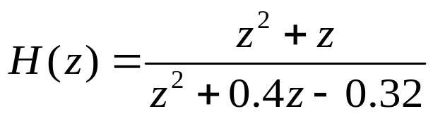
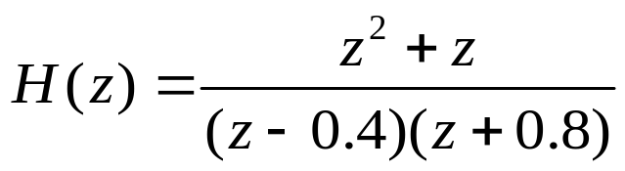
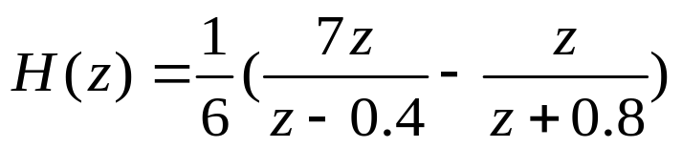
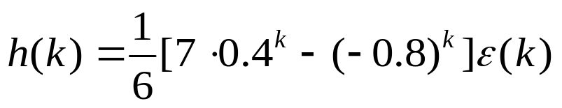
三、（15分）、已知离散系统差分方程为：
y(k+2)+0.4y(k+1)- 0.32y(k)=e(k+2)+ e(k+1)
求：
1）系统函数H(z);
2）分析系统是否稳定？
3）求h(k)
解答：
1）系统函数H(z)
2）
稳定
3）

Slide 10
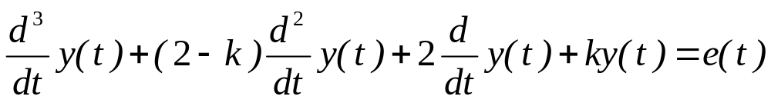
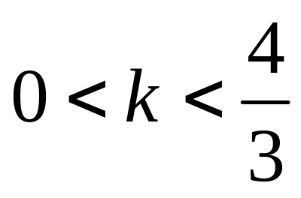
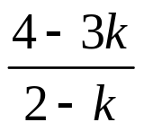
四（15分）、若LTI因果系统
稳定，求k的范围，并作出状态方程和输出方程。
解答：
D(s)=s³+(2-k)s²+2s+k
s³
1 2
s²
2-k k
s
0
1
k

Slide 11
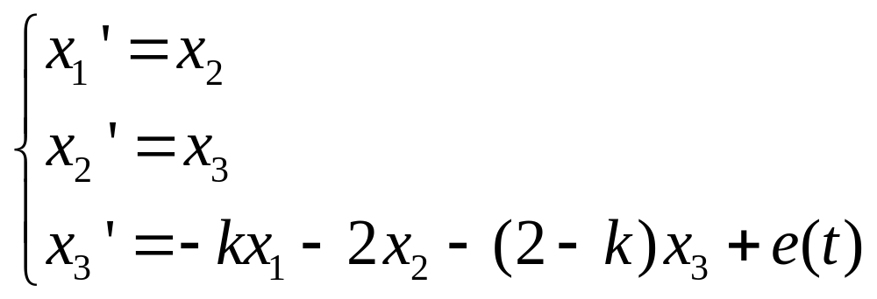
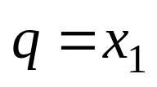

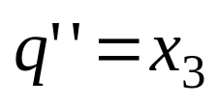
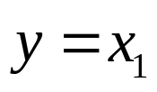
四（15分）、若LTI因果系统
稳定，求k的范围，并作出状态方程和输出方程。
解答：
状态方程：
输出方程：

Slide 12
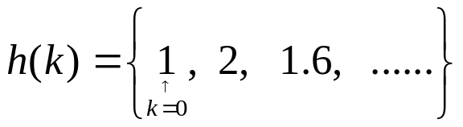
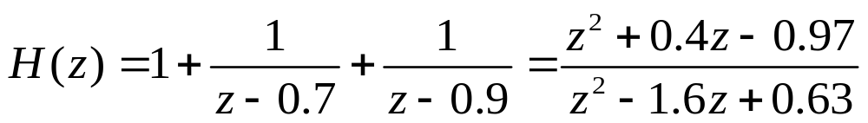
五（10分）、已知某离散时间因果系统的极点为p1=0.7和p2=0.9
零点的位置不详。其单位函数响应为
（1）求该系统的系统函数，
（2）并作出其模拟框图。
解答：
h(k)=δ(k)+(C₁0.7^{k-1}+C₂0.9^{k-1} )ε(k-1)
h(1)=2,h(2)=1.6
C₁= C₂=1
h(k)=δ(k)+(0.7^{k-1}+0.9^{k-1} )ε(k-1)
（1）求该系统的系统函数

Slide 13
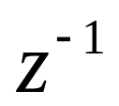
五（10分）、已知某离散时间因果系统的极点为p1=0.7和p2=0.9
零点的位置不详。其单位函数响应为
（1）求该系统的系统函数，
（2）并作出其模拟框图。
解答：
（2）并作出其模拟框图
0.4
∑
-0.97
∑
Y(z)
E(z)
1.6
-0.63

